Slide 1
ESCUELA POLITÉCNICA DEL EJÉRCITO CARRERA DE INGENIERÍA GEOGRÁFICA Y DEL MEDIO AMBIENTE (CIGMA)
“APLICACIÓN Y SISTEMATIZACIÓN DE LA PROPUESTA METODOLÓGICA PARA EL ANÁLISIS DE VULNERABILIDAD DE LA PARROQUIA PATATE, DEL CANTÓN PATATE”
Autores:
Mayra Nataly Correa Fonseca José David Granda Zambrano
Director: Codirector:
Ing. Eduardo Aguilera Ing. Francisco León
Sangolquí - Ecuador
junio 2012

Slide 2
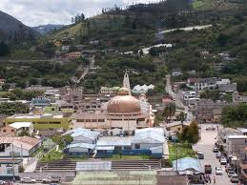
INTRODUCCIÓN
Problema
Justificación

Slide 3
OBJETIVOS
GENERAL
Aplicar y Sistematizar la propuesta metodológica para realizar un análisis de vulnerabilidad en función de amenazas de la Parroquia Urbana Patate del Cantón Sam Cristóbal de Patate.

Slide 4
ESPECÍFICOS
Levantar la Información Primaria de la Parroquia Urbana Patate.
Generar una Geodatabase de la parroquia urbana Patate.
Generar Productos de Vulnerabilidad Parroquial de Patate, matrices y mapas de vulnerabilidad.
Elaborar una guía para la Planificación de contingencias para la Parroquia Urbana Patate

Slide 5
METAS
Una base de datos alfa numérica con la información primaria: estadística, catastro urbano, redes vitales (agua potable, alcantarillado y vialidad), información económica y legal de la Parroquia Urbana Patate, Cantón San Cristóbal de Patate.
Cinco matrices para análisis de vulnerabilidad: física, vital, socioeconómica y político administrativo.
Una guía de planificación de contingencia de la Parroquia Urbana Patate.
Dos Geodatabase gráfica de la Parroquia Urbana Patate, Cantón San Cristóbal Patate que contiene 25 mapas temáticos
.
- Un Mapa Base (Cartografía básica). - Un Mapa de Pendientes.
- Un Mapa de Infraestructura Principal. - Un Mapa Demográfico.
- Un Mapa de Uso Potencial del Suelo. - Un Mapa de Completitud Catastral
- Un Mapas de vulnerabilidad de edificaciones. - Cuatro Mapas de Amenaza.
- Trece mapas de vulnerabilidad de Redes Vitales - Un Mapa de Pobreza por NBI

Slide 6
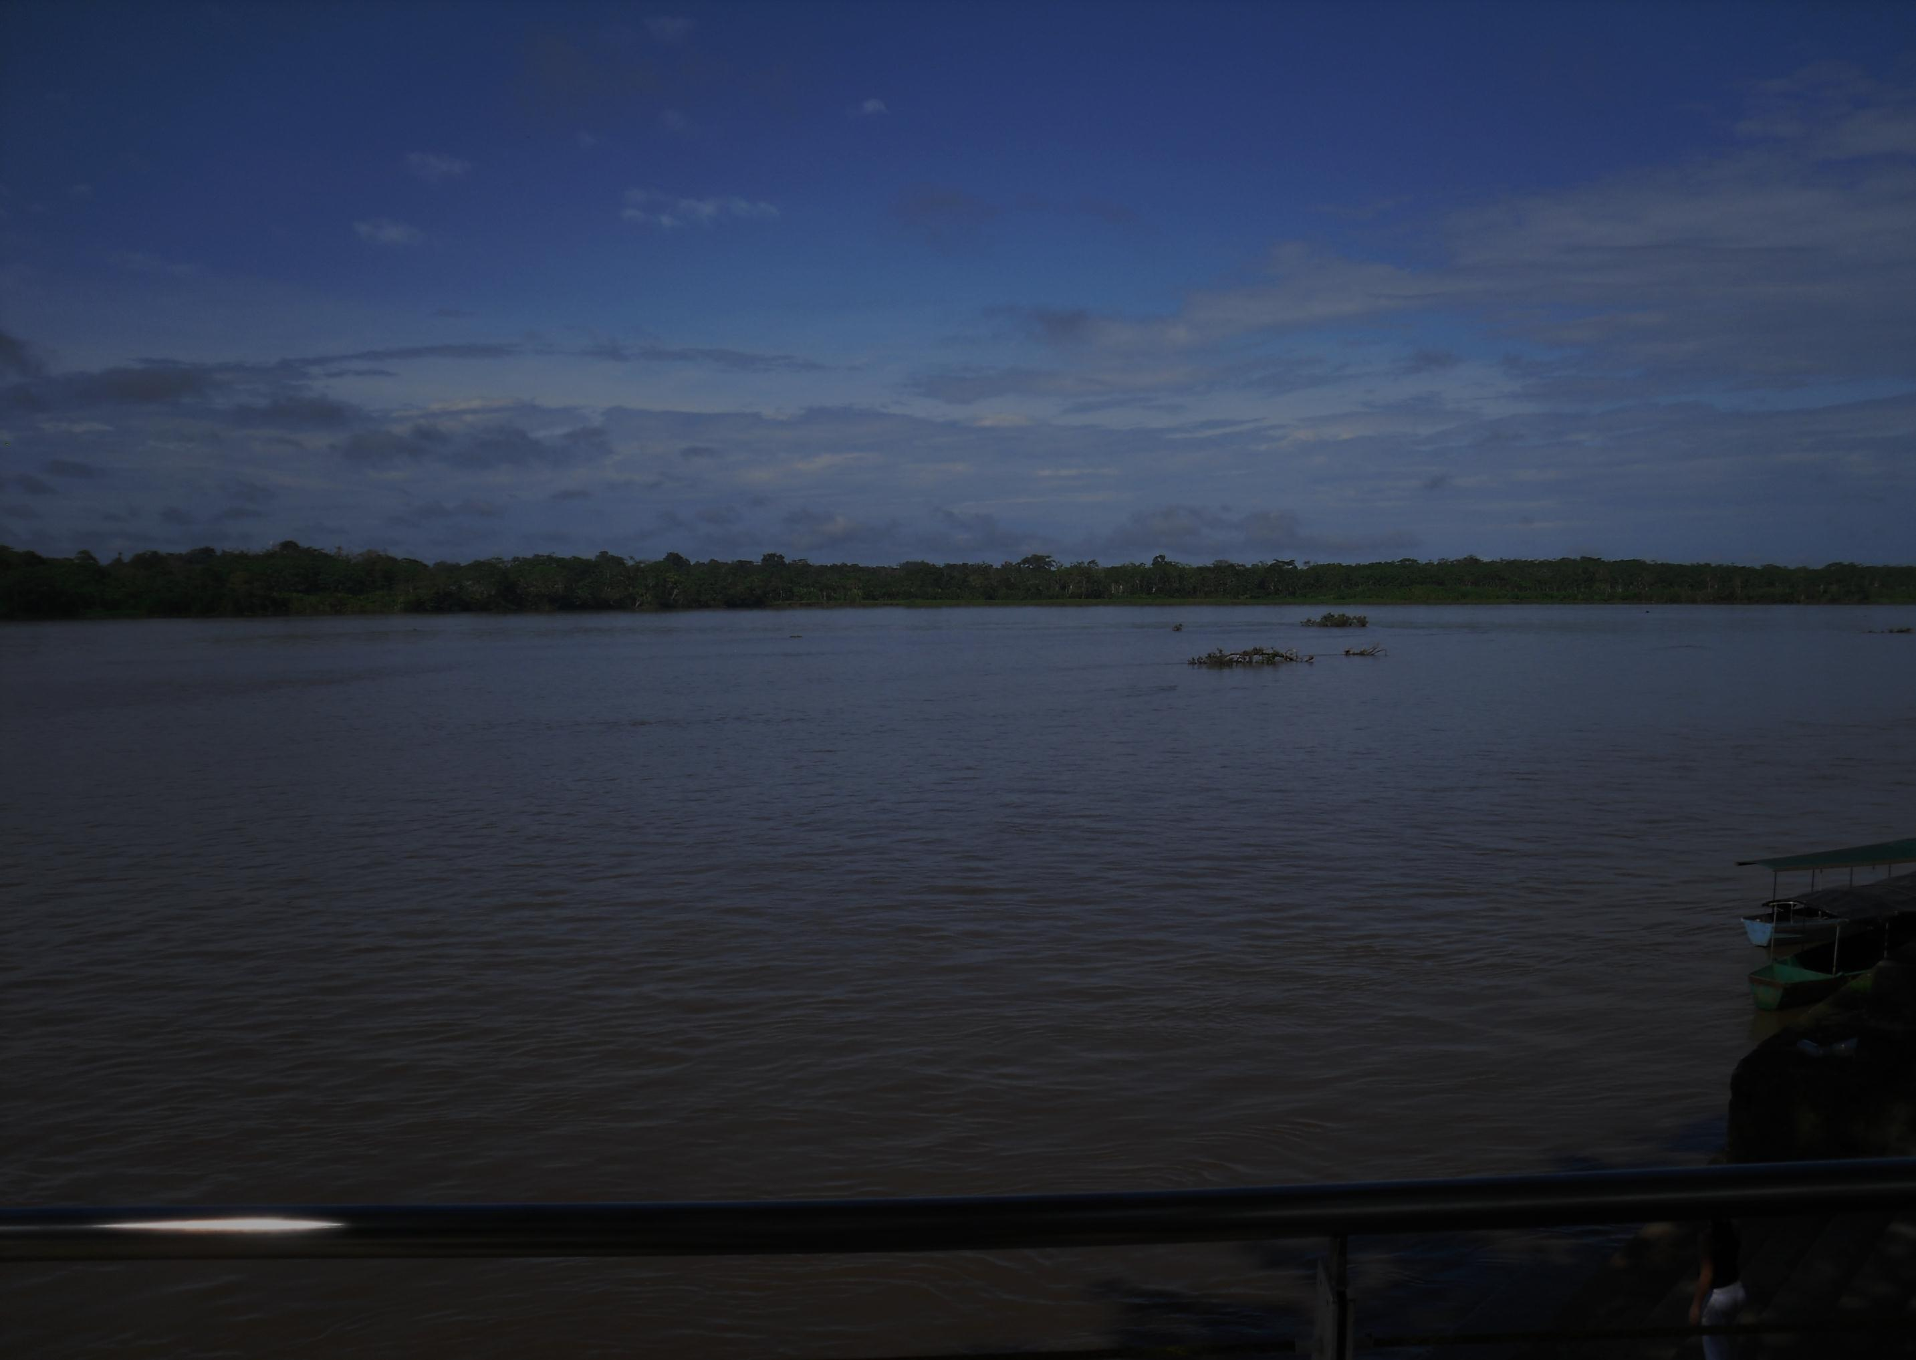
MARCO LEGAL Y REGULATORIO
En la sección novena, Gestión del Riesgo, se destaca por su importancia el art. 389
Objetivo 4: Garantizar los derechos de la naturaleza y promover un ambiente sano y sustentable. La Política 4.6, Reducir la vulnerabilidad social y ambiental ante los efectos producidos por procesos naturales y antrópicos generadores de riesgos.
COOTAD
Los artículos 54 y 140, son los relacionados con las funciones del gobierno autónomo descentralizado municipal y con el ejercicio de la competencia de gestión de riesgos
CONSTITUCIÓN DEL ECUADOR 2008
COOTAD: Código Orgánico de Organización Territorial, Autonomía y Descentralización

Slide 7
DESARROLLO
FORMULACION DEL PROYECTO
OBJETIVO 1
Recopilación de Información primaria
OBJETIVO 2
Estructuración de la Geodatabase
Datasets
Feature clases
Generar los productos de vulnerabilidad cantonal de Patate , matrices y mapas de vulnerabilidad
Ex. Inf.
Información general cantonal
Político Administrativo.
Orografía..
Infraestructura
Demografía
OBJETIVO 3
ETAPA 1
Si
No
Niveles de amenaza:
Sísmica
Inundaciones
Deslizamientos
Volcánica
Ex. Inf.
Exposición del territorio ante amenazas
ETAPA 2
Si
FASE 1
No
Planes, programas y proyectos operativos, relacionado a riesgos
Indicadores estratégicos.
Uso potencial del suelo.
Ex. Inf.
Factores que inciden en la génesis de la vulnerabilidad
ETAPA 3
No
B
A
Ex. Inf. : Existe Información

Slide 8
Estado de completitud del catastro urbano.
Aporte de vulnerabilidad generado por los elementos estructurales (Matriz)
Nivel de vulnerabilidad de edificaciones ante cada amenaza analizada
A
Ex. Inf
ETAPA 4
Si
A.V. Física de edificaciones
No
- Aporte de vulnerabilidad de las variables (Matrices)
- Nivel de Vulnerabilidad de redes vitales ante cada amenaza:
Agua potable
Alcantarillado
Vialidad
Ex. Inf.
Si
A.V. Física de redes vitales
ETAPA 5
FASE 2
No
Ex. Inf.
Si
A.V. socioeconómica desde las capacidades
ETAPA 6
Resultados de las encuestas.
No
Ex. Inf.
Si
Funcionalidad de las redes de agua potable, alcantarillado y vialidad.
FASE 3
ETAPA 7
A.V. funcional de redes vitales
No
Ex. Inf.
Si
A.V. socio-económica
- Analfabetismo
- Pobreza por NBI
- Tipo de Vivienda
- Edad de dependencia
ETAPA 8
C
A.V. : Análisis de vulnerabilidad

Slide 9
B
C
Ex. Inf.
Si
ETAPA 9
A.V. Política
Vulnerabilidad Política
No
Ex. Inf.
Si
ETAPA 10
A.V. Legal
Vulnerabilidad Legal
No
Ex. Inf.
Si
A.V. Institucional
Vulnerabilidad Institucional
ETAPA 11
OBJETIVO 4
Guía para la planificación del Plan de Contingencia
A.V. : Análisis de vulnerabilidad
Conclusiones y Recomendaciones

Slide 10
FACTORES QUE INCIDEN EN LA GÉNESIS DE LA VULNERABILIDAD
Plan de Desarrollo y Ordenamiento Territorial del cantón Patate. (PDOT):
Planes y Proyectos, relacionados con la gestión del riesgo
El Plan de Desarrollo Estratégico (2002-2012) de Patate, no cuenta con ningún plan, proyecto o programa operativo relacionado con la gestión del riesgo.
Tan solo siguen el plan de contingencia provincial en caso de erupción volcánica
-
Regresar

Slide 11
FACTORES QUE INCIDEN EN LA GÉNESIS DE LA VULNERABILIDAD
Indicadores estratégicos que caracterizan el desarrollo del cantón:
Actividades Económicas | N° de Establecimientos | Porcentaje
Agricultura, Ganadería, Silvicultura y Pesca | 11 | 3,28
Industrias Manufactureras | 41 | 2,24
Distribución de Agua; Alcantarillado, Gestión de Desechos y Actividades de Saneamiento | 1 | 0,3
Construcción | 1 | 0,3
Comercio al por Mayor y al por Menor; Reparación de Vehículos Automotores y Motocicletas | 138 | 41,19
Transporte y Almacenamiento | 2 | 0,6
Actividades de Alojamiento y de Servicio de Comidas | 38 | 11,34
Información y Comunicación | 15 | 4,48
Actividades Financieras y de Seguros | 3 | 0,9
Actividades Profesionales, Científicas y Técnicas | 9 | 2,69
Actividades de Servicios Administrativos y de Apoyo | 5 | 1,49
Administración Pública y Defensa; Planes de Seguridad Social de Afiliación Obligatoria | 11 | 3,28
Enseñanza | 9 | 2,69
Actividades de Atención de la Salud Humana y de Asistencia Social | 13 | 3,88
Artes, Entretenimiento y Recreación | 7 | 2,09
Otras Actividades de Servicios | 31 | 9,25
TOTAL | 335 | 100,00
Fuente: INEC, Censo de Población y Vivienda 2010
Elaboración: Autores
Fuente: INEC, Censo de Población y Vivienda 2010
Elaboración: Autores
 | Porcentaje Personas Pobres(NBI) | Número de Personas Pobres (NBI) | Total de Personas
Área Rural
Hombre | 80,6% | 4,558 | 5,656
Mujer | 80,6% | 4,562 | 5,658
Área Urbana
Hombre | 38,6% | 401 | 1,038
Mujer | 37,5% | 411 | 1,095
Fuente: INEC, Censo de Población y Vivienda 2010
Elaboración: Autores
Fuente: SIISE, datos pobreza por Parroquia.
Regresar

Slide 12
COMPLETITUD CATASTRAL
“Se identificó aquellos predios que tienen una completitud de datos superiores al 90%, de lo contrario no entran al análisis”, las variables fueron:
1. Sistema estructural 2. Tipo de material de paredes
3. Tipo de Cubierta 4. Sistema de entrepisos
5. Número de pisos 6. Año de construcción
7. Estado de conservación 8. Características del suelo bajo la edificación
9. Topografía del sitio 10. Forma de construcción
11. Área de construcción 12. Clave predial
FUENTE: Guía de Implementación para el Análisis de Vulnerabilidades a Nivel cantonal, Varios Autores, 2012
Regresar

Slide 13
REDES VITALES
Se consideran redes vitales a aquellos sistemas indispensables para la vida, el desarrollo y el sostenimiento de una sociedad (alcantarillado, agua potable y vialidad).
Regresar

Slide 14
SOCIOECONÓMICA DESDE LAS CAPACIDADES
las características únicas de la población nos permite evaluar sus fortalezas y debilidades.
Los actores sociales son los únicos que tienen la información sobre las capacidades de la población
de qué manera se encuentran preparados para enfrentar de eventos adversos
las capacidades para anticipar, resistir, sobrevivir y recuperarse del impacto de un evento.
Regresar

Slide 15
Sistema de Alcantarillado
FUNCIONALIDAD DE REDES VITALES
Sistema de Agua Potable
Sistema de Vialidad
Regresar

Slide 16
Factor de Vulnerabilidad Funcional | Variable de Vulnerabilidad | Indicadores | Vulnerabilidad Funcional
Alcantarillado | Cobertura de Servicios | >80% | Baja
 |  | 50 al 80% | Moderada
 |  | <50% | Alta
 |  | Sin Servicio | No Aplica
 | Capacidad de Intervención | Personal Calificado y Equipamiento | Baja
 |  | Personal Calificado sin Equipamiento | Moderada
 |  | Sin Personal ni Equipamiento | Alta
FUENTE: GAD Municipal Patate
Elaboración: Autores con base a la guía para implementar el análisis de vulnerabilidad a nivel cantonal; Secretaria Nacional de Gestión del Riesgo & Departamento Técnico Obras Publicas GAD; Septiembre 2011
Factor de Vulnerabilidad Funcional | Variable de Vulnerabilidad | Indicadores | Vulnerabilidad Funcional
Alcantarillado | Cobertura de Servicios | 50 al 80% | Moderada
 | Capacidad de Intervención | Personal Calificado y Equipamiento | Baja
FUENTE: Técnicos Especialistas, Departamento Planificación, GAD Municipal Patate
Elaboración: Autores con base a la guía para implementar el análisis de vulnerabilidad a nivel cantonal; Secretaria Nacional de Gestión del Riesgo & Departamento Técnico Obras Publicas GAD; Septiembre 2011
Regresar

Slide 17
Factor de Vulnerabilidad | Variable de Vulnerabilidad | Indicadores | Vulnerabilidad Funcional
Agua Potable | Cobertura de Servicios | >80% | Baja
 |  | 50 al 80% | Moderada
 |  | <50% | Alta
 |  | Sin Servicio | No Aplica
 | Dependencia | Sin Dependencia | Baja
 |  | Con Dependencia | Alta
 | Redundancia | Más de una | Baja
 |  | Una | Moderada
 |  | Ninguna | Alta
 | Capacidad de Intervención | Personal Calificado y Equipamiento | Baja
 |  | Personal Calificado sin Equipamiento | Moderada
 |  | Sin Personal ni Equipamiento | Alta
Factor de Vulnerabilidad Funcional | Variable de Vulnerabilidad | Indicadores | Vulnerabilidad Funcional
Agua Potable | Cobertura de Servicios | >80% | Baja
 | Dependencia | Con Dependencia | Alta
 | Redundancia | Más de una | Baja
 | Capacidad de Intervención | Personal Calificado y Equipamiento | Baja
Elaboración: Autores con base a la guía para implementar el análisis de vulnerabilidad a nivel cantonal; Secretaria Nacional de Gestión del Riesgo & Departamento Técnico Obras Publicas GAD; Septiembre 2011
FUENTE: Técnicos Especialistas, Departamento Planificación, GAD Municipal Patate
ELBORACIÓN: AUTORES
Regresar

Slide 18
Factor de Vulnerabilidad Funcional | Variable de Vulnerabilidad | Indicadores | Vulnerabilidad Funcional
Vialidad | Dependencia | Sin Dependencia | Baja
 |  | Con Dependencia | Alta
 | Redundancia | Más de una | Baja
 |  | Una | Moderada
 |  | Ninguna | Alta
 | Capacidad de intervención | Personal Calificado y Equipamiento | Baja
 |  | Personal Calificado sin Equipamiento | Moderada
 |  | Sin personal ni Equipamiento | Alta
Elaboración: Autores con base a la guía para implementar el análisis de vulnerabilidad a nivel cantonal; Secretaria Nacional de Gestión del Riesgo & Departamento Técnico Obras Publicas GAD; Septiembre 2011
Factor de Vulnerabilidad Funcional | Variable de Vulnerabilidad | Indicadores | Vulnerabilidad Funcional
Vialidad | Dependencia | Con Dependencia | Alta
 | Redundancia | Más de una | Baja
 | Capacidad de Intervención | Personal Calificado y Equipamiento | Baja
Elaboración: Autores con base a la guía para implementar el análisis de vulnerabilidad a nivel cantonal; Secretaria Nacional de Gestión del Riesgo & Departamento Técnico Obras Publicas GAD; Septiembre 2011
Regresar

Slide 19
Análisis Socioeconómico
FIGURA. 4.. Puntaje de variables de vulnerabilidad socioeconómica de Patate
ELABORACIÓN: CORREA M., GRANDA J. (2013)
Regresar

Slide 20
GEODATABASE
Modelo que permite el almacenamiento físico de la información geográfica, ya sea en archivos dentro de un sistema de ficheros o en una colección de tablas
GDB

Slide 21
GUÍA PARA LA PLANIFICACIÓN DE CONTINGENCIAS
Análisis de amenaza
Capacidad Operativa
Objetivo
Políticas y Acciones para la planificación de contingencias
Regresar

Slide 22
CONCLUSIONES
El Cantón Patate Presenta un alto nivel de analfabetismo, con una tasa promedio de 9,1%.
La densidad poblacional de la Parroquia Patate (106,18hab/km^{2),} es mayor que la del Cantón San Cristóbal de Patate, que alcanza (79.71 hab/km² ), la mayor parte de la población se encuentra en la cabecera cantonal.
Una de las amenazas analizadas en la Parroquia Patate son las inundaciones que se la ha descartado por la topografía y ubicación de su territorio.
Es necesario que el Cantón disponga de un sistema eficiente ante las erupciones volcánicas, los eventos explosivos predominan desde el 2006.
Debido a la proximidad en el volcán Tungurahua, la amenaza volcánica es alta, el territorio es afectado por caída de ceniza, flujos piroclásticos y lahares.
Regresar

Slide 23
CONCLUSIONES
El nivel de vulnerabilidad que afecta al sistema de agua potable es medio para las amenazas; sísmica, deslizamientos y volcánica lahar. sus tres componentes, los de conducción y captación tienen este nivel de vulnerabilidad.
Patate cuenta con organismos de respuesta ante eventos adversos como son; Bomberos, Cruz Roja, Departamento Municipal de Gestión del Riesgo.
Las variables incluidas en la “Guía de Implementación para el Análisis de Vulnerabilidades a Nivel Cantonal”, para determinar el estado de la vulnerabilidad física de edificaciones, no se pueden aplicar de la misma manera para todos los cantones del país, por lo que estas variables deben ser adaptadas a la realidad catastral de cada cantón.

Slide 24
CONCLUSIONES
Los actores clave cuestionados consideran que el GAD Municipal Patate y el Cuerpo de Bomberos deberían ser los principales actores en las etapas de prevención, preparación, reducción, respuesta y recuperación ante la ocurrencia de un desastre.
El GAD Municipal Patate cuenta dentro de su organización institucional con un departamento encargado de la Gestión del Riesgo, que ha ejecutado 50% de las acciones planificadas para cada proceso.

Slide 25
CONCLUSIONES
El catastro de la parroquia de Patate tiene un nivel manzanero; por consiguiente solo dos manzanas no pudieron considerarse para el análisis de vulnerabilidad de edificaciones. El 96,97% tiene completitud de datos. Identificados, pese a lo cual se mantienen muchas subjetividades.
De las edificaciones analizadas en Patate ante amenaza volcánica, el 24,24%, presentan una vulnerabilidad media, derivada principalmente de la topografía del suelo, tipo de cubierta, número de pisos y material de paredes, aunque estos indicadores no guarden estructura con la exposición al terremoto volcánico.

Slide 26
RECOMENDACIONES
Promover programas educativos accesibles a la población de todas las edades especialmente en el área rural para reducir el porcentaje de analfabetismo en el cantón.
Establecer ordenanzas municipales encaminadas al cuidado del recurso agua, aire y suelo, para evitar su mal manejo y contaminación, ya que, Patate es un destino turístico.
Obtener información cartográfica con escalas catastrales para proyectos de mayor precisión, observando el territorio con mayor detalle para la elaboración de proyectos de gestión de riesgo.
Colocar señalética en las zonas de mayor peligro a deslizamientos con la finalidad de prevención a las personas que no conozcan el sector.
Realizar un programa sostenido de capacitación comunitaria a los moradores de la parroquia para todas las amenazas, luego de lo cual pueden proceder con simulacros en escuelas y colegios.

Slide 27
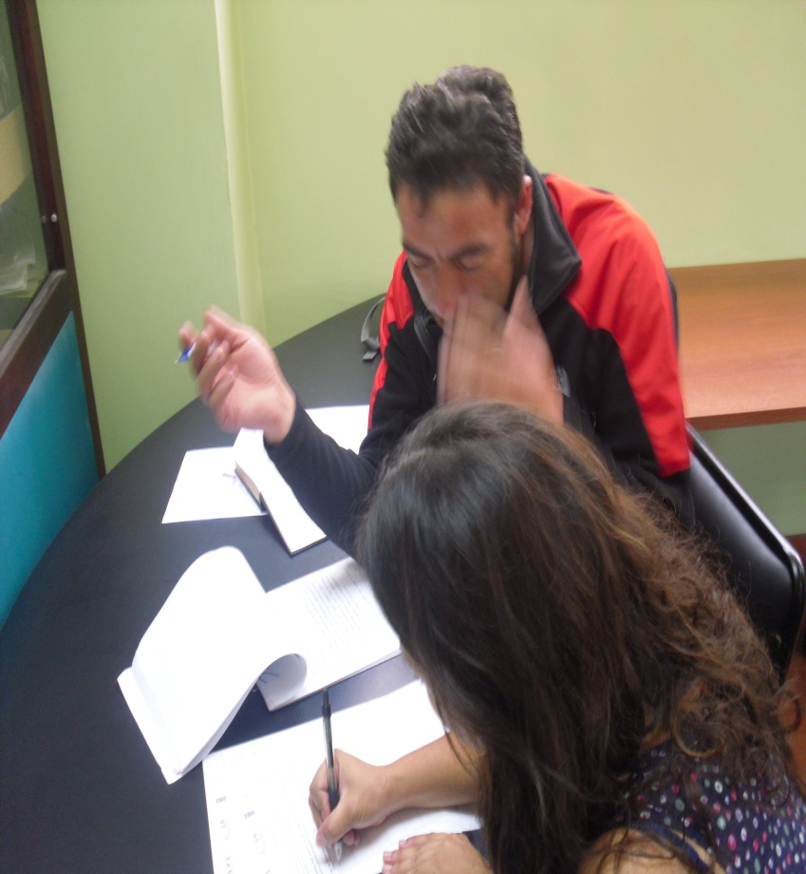
G R A C I A S

Slide 28
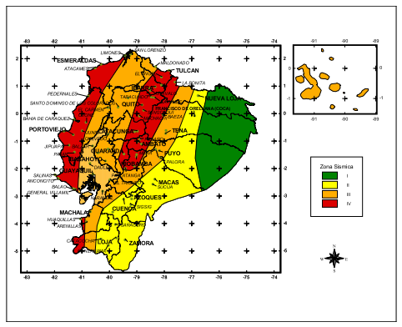
SÍSMICA
EXPOSICIÓN ANTE AMENAZA
AMENAZA SISMICA | AREA EXPUESTA (m2) | PORCENTAJE %
Muy Alta | 256,82 | 100
Fuente: SNGR
Elaboración: Autores
La amenaza sísmica influye directamente en el territorio de la Parroquia Patate ya que está ubicada dentro de la zona sísmica 4 y el valor del factor Z (aceleración referida a la gravedad) para esta zona es de 0.4g (Código Ecuatoriano de la Construcción).
Zona Sísmica | I | II | III | IV
Valor Factor Z | 0.15 | 0.25 | 0.3 | 0.4
Fuente: Código Ecuatoriano de la Construcción
Elaboración: Autores
FIGURA. Ecuador, Zonas Sísmicas para Propósitos de Diseño
Fuente: Código Ecuatoriano de la Construcción
VER MAPA
Regresar

Slide 29
EXPOSICIÓN ANTE AMENAZA
El Cantón San Cristóbal de Patate no presenta amenaza de inundaciones, debido a que su topografía e hidrografía no permiten dicha amenaza.
Pese a que fuera de los límites de Patate se producen inundaciones por ríos secundarios afluentes de del Río Patate, como el Pachanlica que debido a su desborde inunda una parte de la micro cuenca correspondiente a Ambato a Patate no le afecta su desborde ya que la topografía de la provincia no lo permite al estar el Pachanlica y los límites de Patate a diferentes alturas.
INUNDACIÓN
VER MAPA
DESLIZAMIENTOS
AMENAZA DE DESLIZAMIENTO | ÁREA DE EXPOSICIÓN (m²) | PORCENTAJE
Baja | 17,640 | 6,86%
Media | 44,210 | 17,21%
Moderada | 3,97 | 1,54%
Alta | 191,01 | 74,37%
Patate por su orografía es propenso a deslizamientos, ya que la mayoría del territorio tiene pendientes de tipo montañoso.
VER MAPA
Regresar

Slide 30
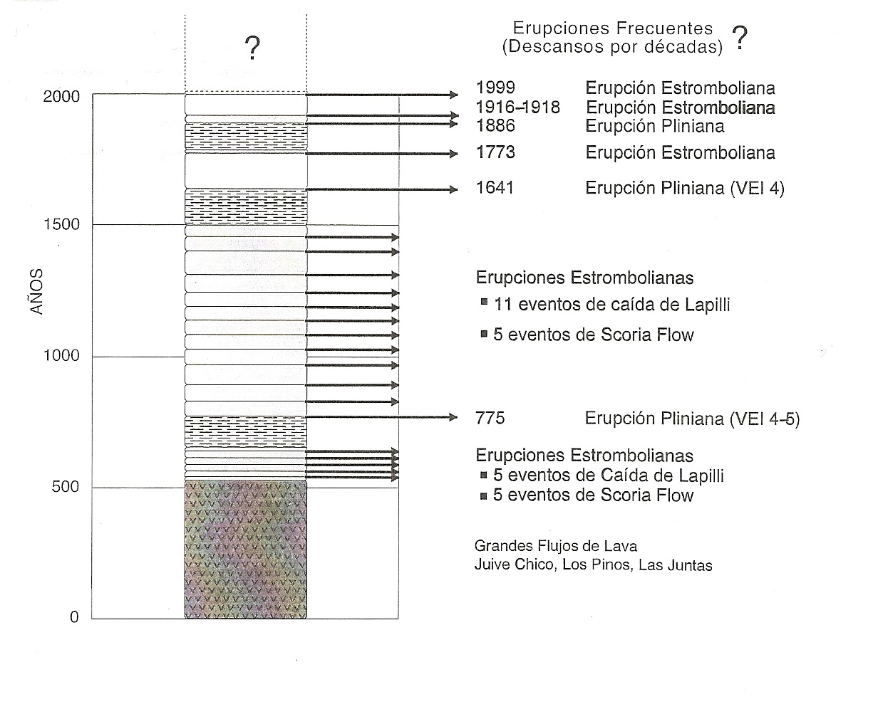
VOLCÁNICA
EXPOSICIÓN ANTE AMENAZA
Es la principal amenaza que enfrenta la parroquia Patate, ya que se encuentra alejada a solo 2.05om del volcán Tungurahua, que se encuentra en proceso eruptivo, desde 1999.
AMENAZA VOLCÁNICA | ÁREA EXPUESTA (m²) | PORCENTAJE % | PELIGRO
Caída de Ceniza: | 54 | 21,06 | Menor
Zonas con Peligro de Caída de Ceniza: | 186 | 72,37 | Menor
Flujos de Lodo y Lahares | 99 | 38,59 | Menor
Fuente: SNGR
Elaboración: Autores
FIGURA. 3 Erupciones y Períodos de Reposo del Volcán Tungurahua en los Ultimos 2000 años
Fuente. Las Erupciones Explosivas del volcán Tungurahua de julio y agosto 2006, Aguilera & Dueñas, Quito, abril-2007
VER MAPA
Regresar

Slide 31
Aporte de vulnerabilidad generado por los elementos estructurales (Matriz):
Regresar

Slide 32
Aporte de vulnerabilidad de las variables
Sistema de Alcantarillado
- Sistema de Agua Potable
Captación
Conducción
Tratamiento
- Sistema de Vialidad
Amenaza Volcanica _lahar
Matriz
AmenazaVolcanica_Ceniza
Amenaza Sismica
Amenaza Volcanica _lahar
Amenaza Sismica
Amenaza Deslizamientos
Amenaza Volcanica_Ceniza
Amenaza Volcanica_Ceniza
Amenaza Deslizamientos
Amenaza Sismica
Amenaza Volcanica _lahar
Regresar

Slide 33
Factor de Vulnerabilidad | Variables Intrínseca | Indicadores | Amenazas |  |  |  |  | Valores | sísmica | Valor máximo | .deslizamiento | Valor r máximo | Lahar | Valor máximo | Ceniza | Valor máximo
 |  |  | Sísmica | Inundación | Deslizamiento | Volcánica Lahar | Volcánica ceniza
Física Estructural Alcantarillado COLECTOR | funcionamiento Hidráulico | Qr<Qd | N/A | 0 | N/A | N/A | 1 | 0,1,5,10 | N/A | N/A | 2 | 20 | N/A | N/A | 1 | 10
 |  | Qr=Qd | N/A | 5 | N/A | N/A | 5
 |  | Qr>Qd | N/A | 10 | N/A | N/A | 10
 | Estado Actual | Bueno | 1 | 1 | N/A | 1 | 0 | 0,1,5,10 | 1 | 10 | 1 | 10 | 1 | 10 | 1,5 | 15
 |  | Regular | 5 | 5 | N/A | 5 | 5
 |  | Malo | 10 | 10 | N/A | 10 | 10
 | Antigüedad | 0 a 25 años | 1 | 1 | N/A | N/A | N/A | 0,1,5,10 | 2 | 20 | 1 | 10 | N/A | N/A | N/A | N/A
 |  | 25 a 50 años | 5 | 5 | N/A | N/A | N/A
 |  | Mayor a 50 Años | 10 | 10 | N/A | N/A | N/A
 | Mantenimiento | Planificado | 1 | 1 | N/A | 1 | 1 | 0,1,5,10 | 1,5 | 15 | 2 | 20 | 1 | 10 | 2 | 20
 |  | Esporádico | 5 | 5 | N/A | 5 | 5
 |  | Ninguno | 10 | 10 | N/A | 10 | 10
 | Material de Construcción | PVC | 0 | 0 | N/A | 1 | 1 | 0,1,5,10 | 3 | 30 | 3 | 30 | 5 | 50 | 3,5 | 35
 |  | Hormigón Armado | 1 | 1 | N/A | 1 | 1
 |  | Asbesto Cemento | 5 | 5 | N/A | 5 | 5
 |  | Mampostería de Piedra y Ladrillo | 10 | 10 | N/A | 5 | 10
 | Estándares de Diseño y Construcción | Antes de la Norma IEOS | 1 | 10 | N/A | 10 | 1 | 0,1,5,10 | 2,5 | 25 | 1 | 10 | 3 | 3' | 2 | 30
 |  | Entre la Norma IEOS y Local | 5 | 5 | N/A | 5 | 1
 |  | Luego de la Norma Local | 10 | 1 | N/A | 1 | 5
Fuente: Guía para implementar el análisis de vulnerabilidad a nivel cantonal; secretaria Nacional de Gestión del Riesgo; Septiembre 2011
Regresar

Slide 34
ANÁLISIS POLÍTICO
La prevención y manejo de desastres es un sistema organizado de normas que requiera de una autoridad competente, de acciones de análisis, seguimiento, prevención y control de desastres, en coordinación con las demás autoridades competentes (provinciales, municipales y sectoriales
El GAD de Patate cuenta con un plan de contingencia ante amenaza volcánica (Tungurahua), que se elaboró a nivel provincial; aparte de no cuenta con una normativa vigente. La unidad de Gestión del Riesgo es de reciente creación.
Regresar

Slide 35
ANÁLISIS LEGAL
VARIABLE | INDICADOR | CRITERIOS DE INTERPRETACIÓN DEL INDICADOR | CRITERIOS DE VULNERABILIDAD
Objeto y ámbito | Alcance de la norma/ Bienes jurídicos protegidos. | Parcial: emergencias / bienes materiales y salud. | Alta
Marco Competencial | Capacidad para actuar y adoptar medidas. | No cuenta con normativa local | Alta
 | Ámbito de competencias municipales y funciones relacionadas a la gestión de riesgo, en coordinación con el Estado Central y otros niveles de gobierno. | No se han definido, en la normativa, los ámbitos de competencia y los mecanismos de coordinación del gobierno municipal con el Estado Central y otros niveles de gobierno. | Alta
Instrumentos de Gestión | Tipo de instrumento (institucional, técnico, social, punitivo, financiero) | Normativa no prevé instrumentos concretos de gestión del riesgo. | Alta
Nivel de aplicación | Cumplimiento de instrumentos (institucional, técnico, social, punitivo, financiero), previsto en la normativa municipal. | No se ha implementado ninguno de los instrumentos previstos en la normativa. | Alta
Regresar

Slide 36
ANÁLISIS INSTITUCIONAL
VULNERABILIDAD INSTITUCIONAL
Variable | Indicador | Niveles de los Indicadores Establecidos | Niveles de Vulnerabilidad
Percepción del Accionar Institucional | Niveles de percepción de la presencia institucional de acuerdo a los procesos de gestión del riesgo. | Alta: No existe el reconocimiento de una institución que lidere el proceso. | A menor liderazgo de la institución competente para manejar los procesos de gestión del riesgo, mayor será la incertidumbre con la que se tomen las decisiones
Proyectos, Obras o Acciones Ejecutadas en cada Proceso de la Gestión del Riesgo | Relación entre el número de acciones ejecutadas en el cantón con las acciones mínimas 16 propuestas para cada proceso de la gestión del riesgo. | Media: Se han ejecutado, al menos el 50% de las acciones propuestas en cada proceso | A menor cantidad de acciones ejecutadas en cada proceso de gestión del riesgo, mayor será el nivel de vulnerabilidad del municipio evaluado.
Manejo de Conflictos de Gestión entre Instituciones Competentes | Identificación de conflictos entre instituciones que impiden una adecuada implementación de la gestión del riesgo en el cantón. | Alta: No existen protocolos u decisión para el manejo del conflicto. | A mayor conflictividad, mayor es la dificultad para implementar los procesos de gestión del riesgo en el cantón.
Estructura Orgánico Funcional del Municipio | Incorporación de los parámetros mínimos establecidos por la SNGR, para abordar la gestión del riesgo en el nivel cantonal | Media: Cumple con todas las regulaciones establecidas por la SNGR. | A menor capacidad organizacional, menor será la posibilidad de enfrentar los riesgos desde el punto de vista administrativo
FUENTE: Encuestas de percepción sobre acción institucional.
ELABORACIÓN: AUTORES)
Regresar

Slide 37
Catálogo de Objetos
Cartografía Temática
REECURSO NATURAL (N)
EJE SOCIAL (E)
GEOMORFOLOGÍA (G)
REDES VITALES (R)
AMENAZA (NA)
SISMOS_A (NA001)
INUNDACION_A (N002)
DESLIZAMIENTOS_A (NA003)
VOLCANICA_A (NA004)
EJE SOCIAL (EE)
INDICADORES SOCIALES (EI)
PENDIENTE (GP)
VULNERABILIDAD SISTEMA VIAL (RV)
DEMOGRAFIA_A (EE001)
POBREZA_NBI_A (EI001)
PENDIENTE_A (GP001)
SISMOS_L (RV001)
DESLIZAMIENTOS_L (RV003)
VOLCANICA_CENIZA_L (RV005)
VOLCANICA_LAHAR_L (RV004)
FIGURA 1. Estructura para cartografía base a escala 1:50 000
Fuente: ALDEÁN W., HIDALGO I. (2012)
SIGUIENTE

Slide 38
Catalógo de Objetos
_{Cartografía Temática}
CATASTRO (C)
REDES VITALES (R)
VULNERABILIDAD DE EDIFICACIONES (CV)
INFORMACIÓN CATASTRAL (CI)
EQUIPAMIENTO (CT)
VULNERABLIDAD SISTEMA AGUA POTBALE (RA)
VULNERABILIDAD SISTEMA ALCANTARILLADO (RL)
SISMOS_A (CV001)
DESLIZAMIENTOS_A (CV003)
VOLCANICA_A (CV004)
MANZANA_A (CI002)
COMPLETITUD_CATASTRAL_A (CI004)
EQUIPAMIENTO_P (CT001)
SISMOS_L (RA010)
SISMICO_P_CAPATCION_A (RA011)
SISMICO_P_TRATAMIENTO_A (RA012)
INUNDACION_L (RA020)
INUNDACION_P_CAPATACION_A (RA021)
INUNDACION_P_TRTAMIENTO_A (RA021)
DESLIZAMIENTOS_L (RA030)
DESLIZAMIENTO_P_CAPTACION (RA031)
DESLIZAMIENTO_P_TRATAMIENTO (RA032)
SISMIICO_ALCANTARILLADO_L (RL001)
VOLCANICO_ALCANTARILLADO_L (RL002)
FIGURA 2. Estructura para cartografía temática a escala 1:5000
fuente: ALDEÁN W., HIDALGO I. (2012)
Regresar

